Slide 1
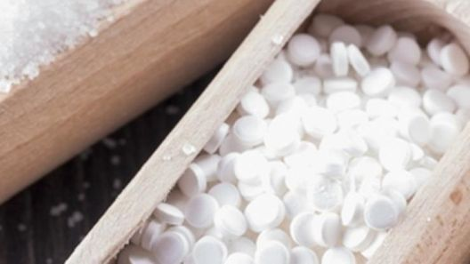
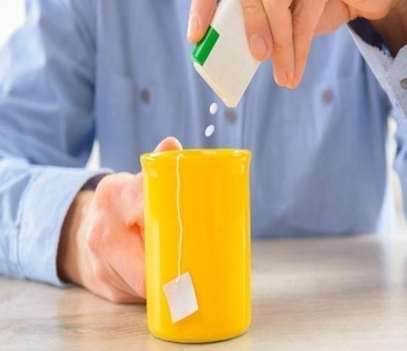
Aspartam
Saharin
Sukraloza
Acesulfam
Ciklamat
Taumatin
Alitam
Laktitol
Sladila u industrijskim
proizvodima hrane
Ivona Lukić

Slide 2
Šećer je neizostavni sastojak u
prehrambenoj industriji
Šećer nekada i šećer sada
Problem gojaznosti
Koliko šećera unosimo dnevno?
Pojava umjetnih sladila kao zamjena za
šećer

Slide 3
Umjetna sladila
Prehrambeni aditivi koji su zamjene za šećer i
značajno nadmašuju njegovu slatkoću
Imaju mnogo manju kalorijsku vrijednost od šećera
Glavni razlozi upotrebe sladila su šećerne bolesti, te
potreba smanjenja unosa energije putem šećera
Dobijaju se sintetskim putem
Do nekoliko stotina puta slađa od šećera
Najviše korištena u bezalkoholnim pićima

Slide 4
Anketa
Koliko često se jedu slatkiši?
Koliko često se pije sok?
Čitaju li se deklaracije na proizvodima?
Znanje o umjetnim sladilima?
Korištenje proizvoda bez šećera?
Korištenje sladila u prehrani?

Slide 5
Sladila u hrani
Dugi niz godina prisutna na tržištu
Pored šećernih bolesnika koriste ih i oni koji žele izgubiti višak kilograma
Imaju svoje prednosti ukoliko se uzimaju u malim količinama
Prekomjerna upotreba sladila može dovesti do velikih i jako štetnih posljedica
Četiri najopasnija sladila: aspartam, sukraloza, saharin, ciklamat

Slide 6
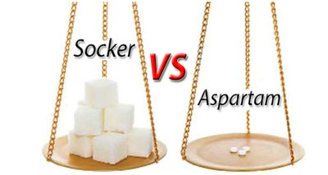
Aspartam
Umjetno sladilo koje je do 200 puta slađe od šećera
Kalorijska vrijednost skoro jednaka nuli
Treba ga izbjegavati
Kad se razgrađuje, on stvara kemijski spoj koji uzrokuje tumor
Najviše ga ima u proizvodima koji su „light“ i bez šećera

Slide 7
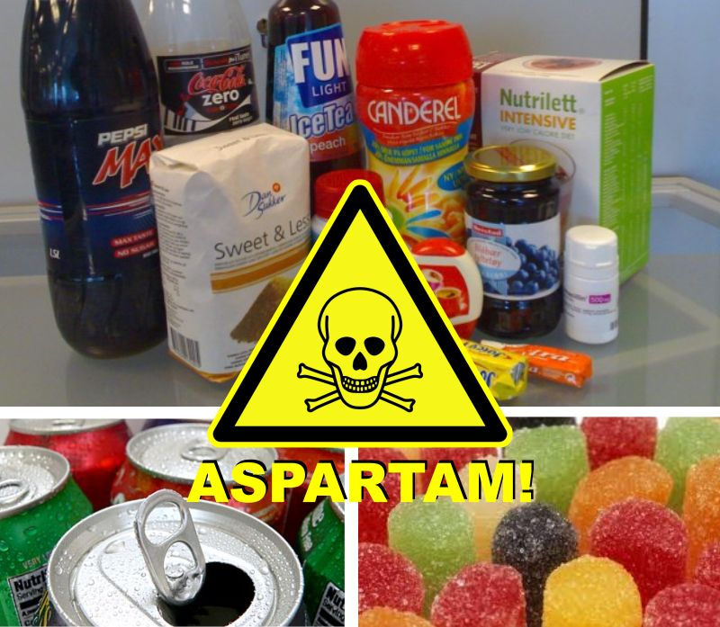
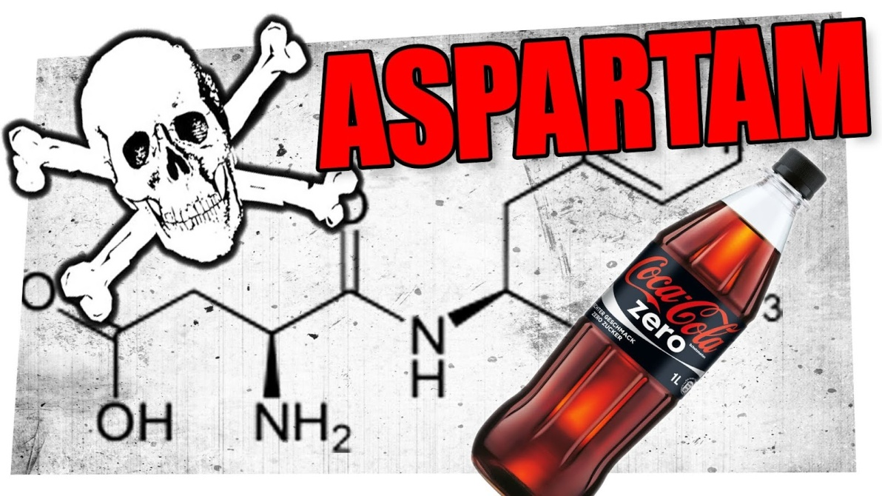
maksimalna dnevna količina aspartama u hrani ne smije preći 40mg/kg
jedan od najčešće ispitivanih kemijskih spojeva
Može dovesti do: glavobolje, umora, vrtoglavice, ubrzanog rada srca, dobivanja na tjelesnoj masi, gubitka pamćenja, sljepila, bola u zglobovima, pobačaja, neplodnosti i gubitka sluha

Slide 8
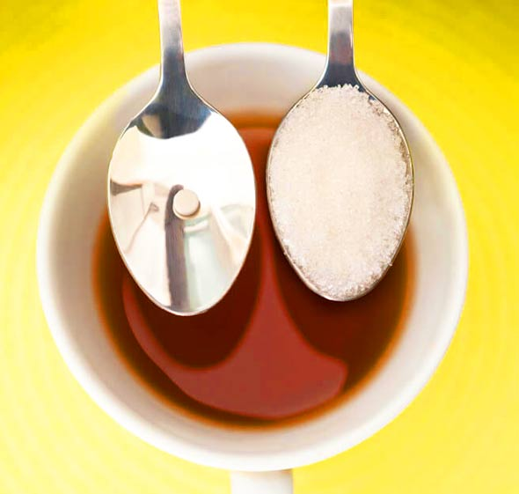
Saharin
Prvo kemijski sintetizirano sladilo
Od šećera slađe i do 500 puta
Svrstava se u jedan od
mogućih uzročnika raka
štitnjače i mokraćnog
mjehura

Slide 9
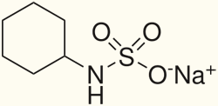
Ciklamat
Oko 40 puta slađe od šećera
Smatra se bezopasnim za ljudsko zdravlje ako se uzima u dozvoljenim količinama
Odobreno je u 55 zemalja svijeta
Zabranjeno u SAD-u i Velikoj Britaniji

Slide 10
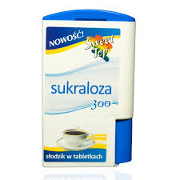
Sukraloza
Od šećera slađe čak 500-600 puta
Nema energetsku vrijednost te se smatra sigurnijim od prethodna tri sladila
Smanjivanje štitnjače, povećanje jetre i bubrega, atrofija limfnih čvorova, usporen rast,
smanjenje
crvenih krvnih stanica

Slide 11
Pored ova četiri sladila u industrijskim proizvodima hrane često se pojavljuje i acesulfam kojeg je je dopušteno dodavati samo određenim namirnicama u propisanim količinama.
Redovita upotreba ovog sladila može stvoriti kontraefekt i biti jedan od glavnih uzroka debljanja.
Acesulfam

Slide 12
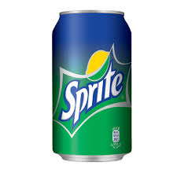
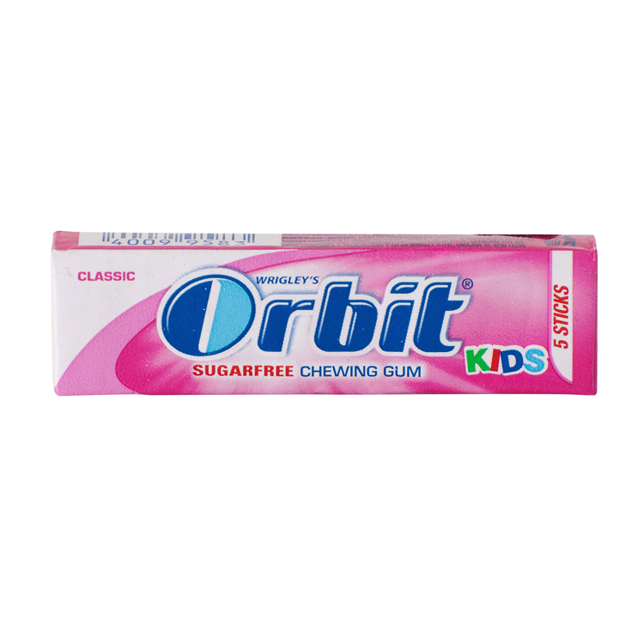
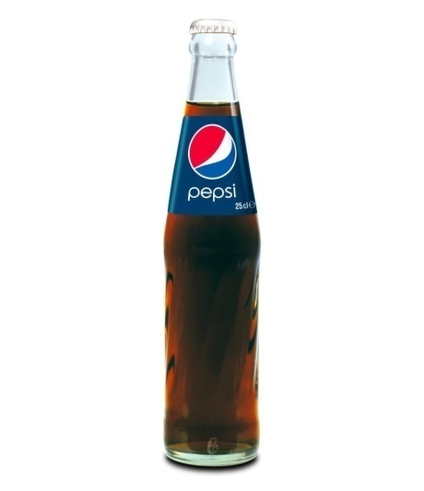
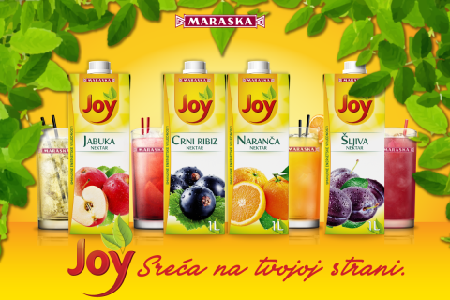
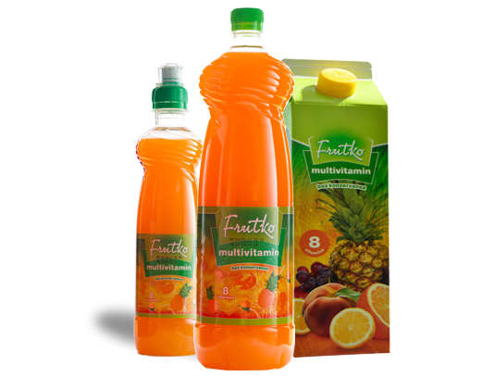
Navedena sladila u određenim proizvodima
Aspartam: sokovi proizvođača Frutko, Sprite, Pepsi, Coca Cola Zero, Joy Maraska, žvakaće gume proizvođača Orbit, Tic Tac
Saharin i ciklamat: sokovi proizvođača
Frutko, Rauch Bravo, Joy Maraska

Slide 13
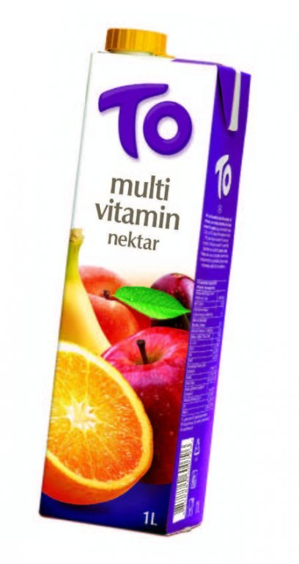
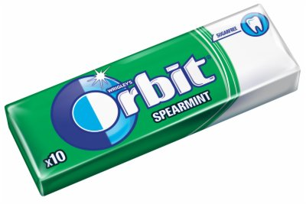
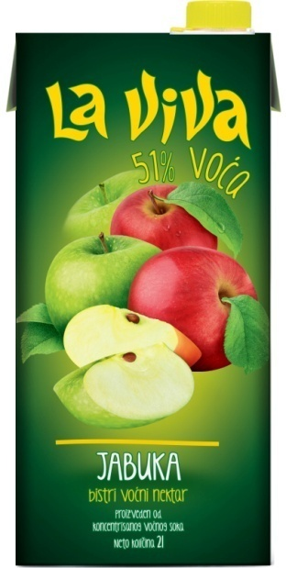
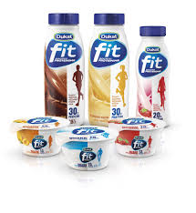
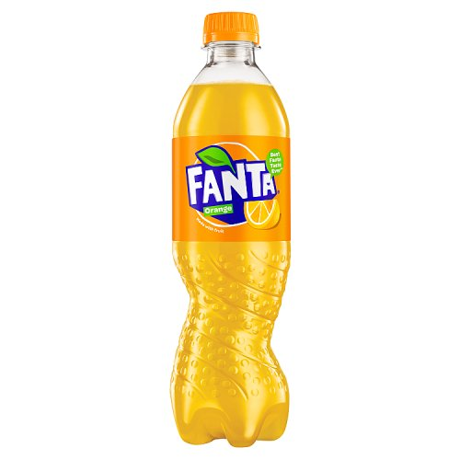
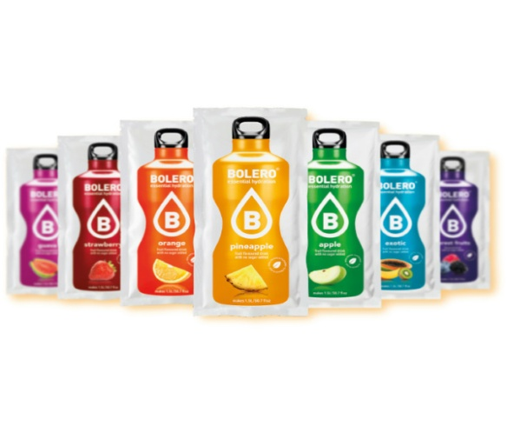
Sukraloza : sokovi proizvođača TO, Fanta, La Viva sokovi, bolero napitak, sokovi proizvođača Voćne kapi, žvakaće gume proizvođača Orbit , Fit Dukatov voćni jogurt.
Acesulfam: Fanta, Frutko, La Viva, Sprite, Pepsi, Joy Maraska, Coca Cola zero, žvakaće gume Orbit proizvođača

Slide 14
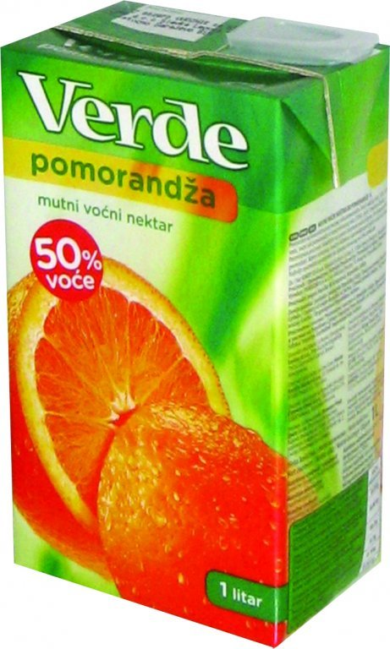
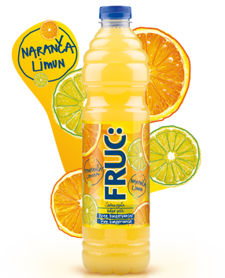
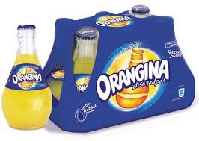
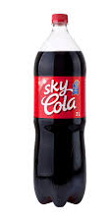
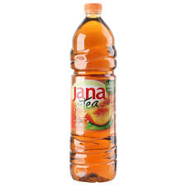
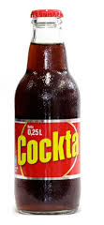
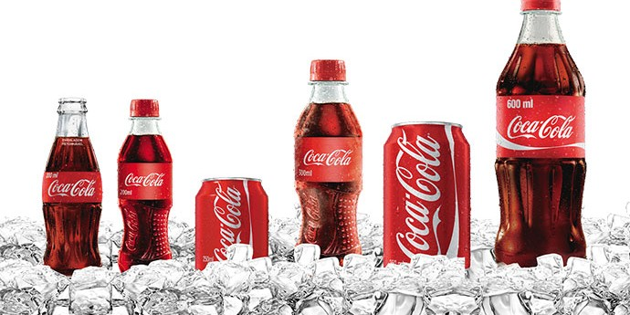
Mnogo je proizvoda na čijim deklaracijama stoji samo da sadrže šećer, a istraživanjima je dokazano da sadrže i umjetna sladila.
Ti proizvodi su sljedeći: Coca Cola, sokovi Verde, Fruc, Orangina, Ledeni čaj, Sky cola, Cockta.

Slide 15
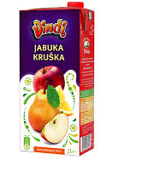
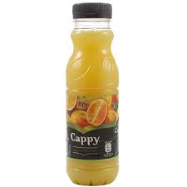
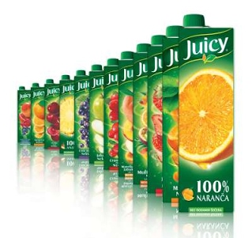
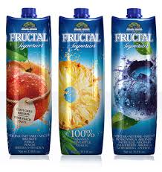
Proizvodi na čijim deklaracijama piše samo 100% voće i niti jedan drugi sastojak
To su: Cappy, Fructal, Juicy, Vindi
Ni na jednoj deklaraciji ne stoji količina sladila

Slide 16
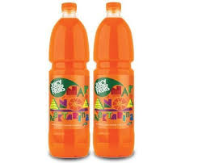
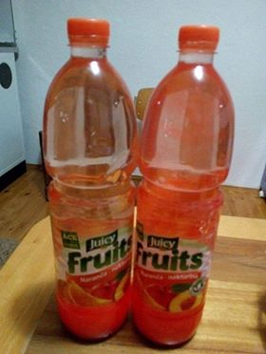
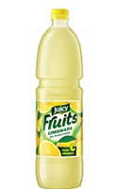
Sokovi proizvođača Fruits na svojim deklaracijama imaju naznačeno da sadrže šećer i sladila, međutim tačan naziv sladila ne nalazi se na ovim proizvodima

Slide 17
ZAKLJUČAK
Koja su to sladila, u kojim količinama se nalaze u proizvodima teško je pa skoro i nemoguće otkriti
Umjetna sladila dobivaju se kemijskim putem i ne mogu se kupiti kao proizvodi u trgovinama.
Prirodni proces bez dileme je zdraviji od kemijskog procesa.
Smanjiti upotrebu sladila ili naći zamjenu za šećer u prirodi
Hipokrat: „Sve što putem hrane unosimo u organizam, gradi nas i mijenja. A o tome što smo unijeli ovisi naša snaga, naše zdravlje i naš život.“

